Slide 1


CONSELHO DE CONSUMIDORES DE ENERGIA DA EQUATORIAL PIAUÍ

Slide 2

CONSELHO DE CONSUMIDORES DE ENERGIA DA EQUATORIAL PIAUÍ

Slide 3

CONSELHO DE CONSUMIDORES DE ENERGIA DA EQUATORIAL PIAUÍ

Slide 4

CONSELHO DE CONSUMIDORES DE ENERGIA DA EQUATORIAL PIAUÍ

Slide 5

CONSELHO DE CONSUMIDORES DE ENERGIA DA EQUATORIAL PIAUÍ

Slide 6
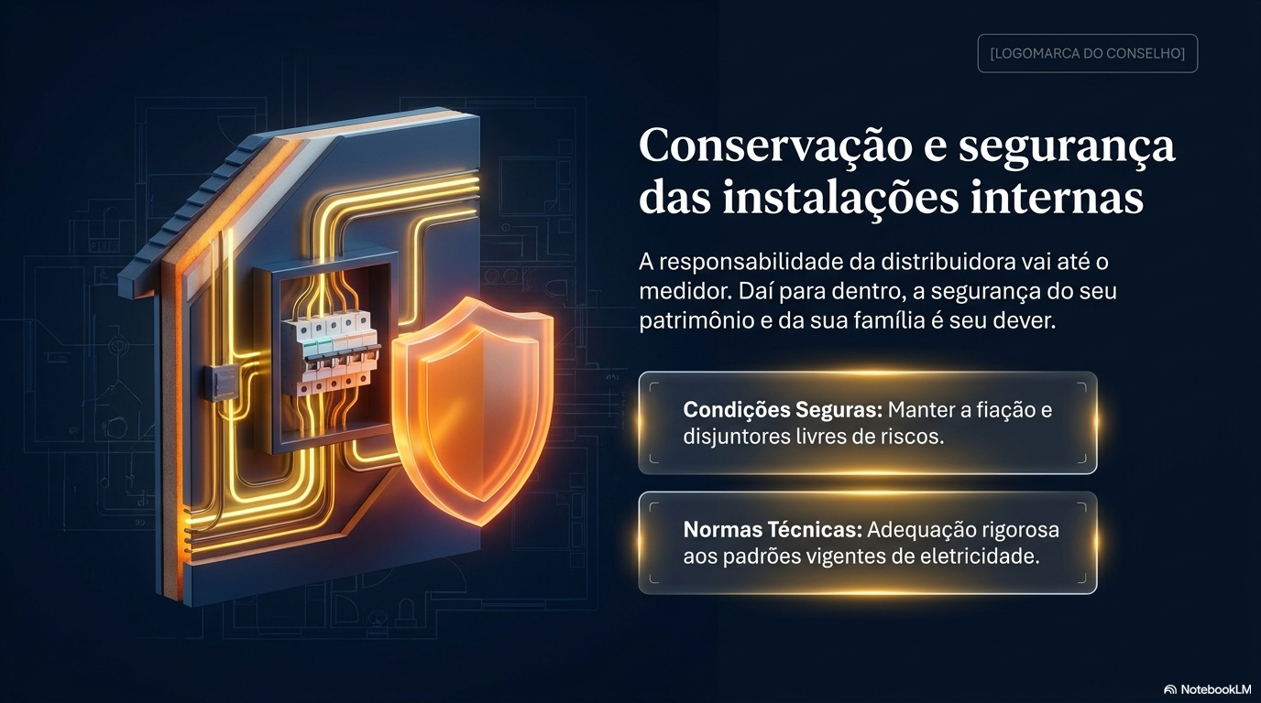
CONSELHO DE CONSUMIDORES DE ENERGIA DA EQUATORIAL PIAUÍ

Slide 7

CONSELHO DE CONSUMIDORES DE ENERGIA DA EQUATORIAL PIAUÍ

Slide 8

CONSELHO DE CONSUMIDORES DE ENERGIA DA EQUATORIAL PIAUÍ

Slide 9

CONSELHO DE CONSUMIDORES DE ENERGIA DA EQUATORIAL PIAUÍ

Slide 10
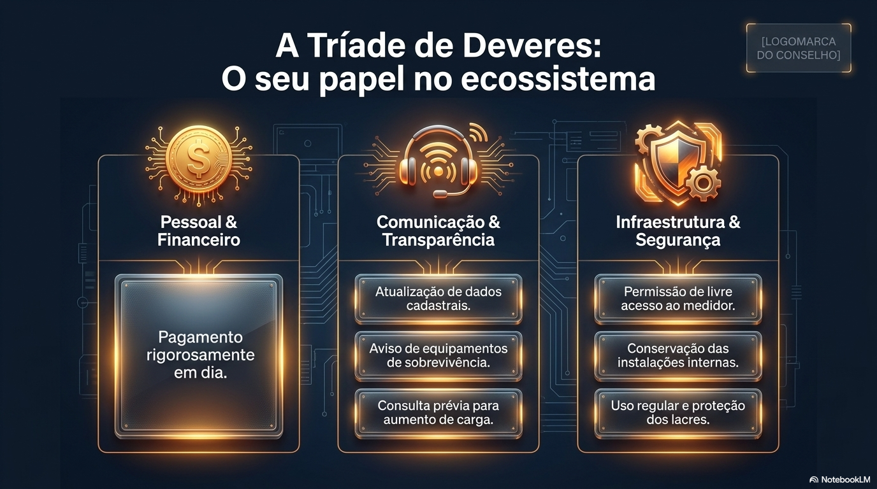
CONSELHO DE CONSUMIDORES DE ENERGIA DA EQUATORIAL PIAUÍ

Slide 11

CONSELHO DE CONSUMIDORES DE ENERGIA DA EQUATORIAL PIAUÍ

